Slide 1


PHÒNG GIÁO DỤC - ĐÀO TẠO ĐẠI LỘC
Trường Tiểu học Hứa Tạo
Môn: Toán
Lớp 1E
Người thực hiện : Phạm Thị Anh

Slide 2
Khởi động
Trò chơi: Ai nhanh hơn?

Slide 3
Điền số vào ô trống?
+ | 6 | 2 | 5 | 1
 | 3 | 5 | 3 | 8
 |  | ? | ? | ?
9
7
8
9

Slide 4

Bài 10 – Tiết 6
PHÉP CỘNG TRONG PHẠM VI 10
(Trang 66, 67)

Slide 5

1
Số
?
+ | 9 | 8 | 7 | 6 | 5
 | 1 | 2 | 3 | 4 | 5
 | 10 | ? | ? | ? | ?
10
10
10
10

Slide 6
2
a) Tính nhẩm.
2 + 7
= 9
2 + 8
= 10
3 + 5
= 8
1 + 8
= 9
3 + 7
= 10
1 + 7
= 8
b)
Số
?
?
3
?
4 + = 7
6
+ 4 = 10
?
5
3 + = 3
+ 3 = 8
?
0

Slide 7

3
3 + 1 + 2 = 6
Nhẩm: 3 + 1 = 4
4 + 2 = 6
Tính:
1 + 2 + 2 2 + 3 + 5 5 + 4 + 0
= 5
= 10
= 9

Slide 8
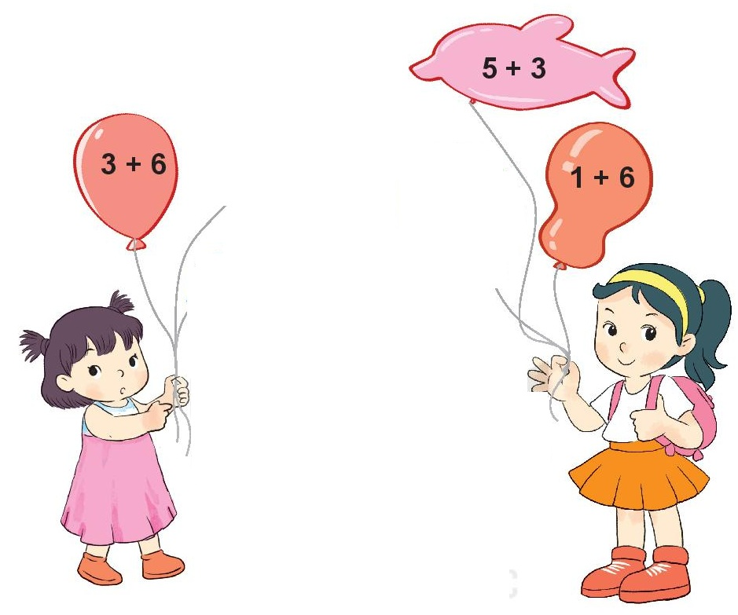

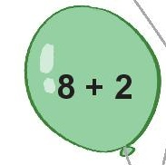

4
Tìm những quả bóng ghi phép tính có kết quả bằng 10.

Slide 9
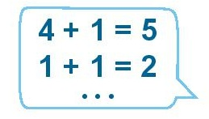
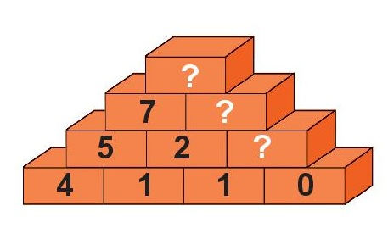


5
Số
?
10
3
1

Slide 10









a
TH HỨA TẠO
Chúc quý thầy cô mạnh khỏe.
Chúc các em chăm ngoan, học giỏi.

